Slide 1
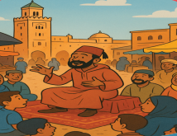
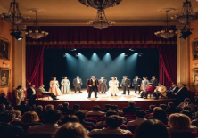
3
1
2
Spectacles à vivre !
4
Compréhension détaillée

Slide 4

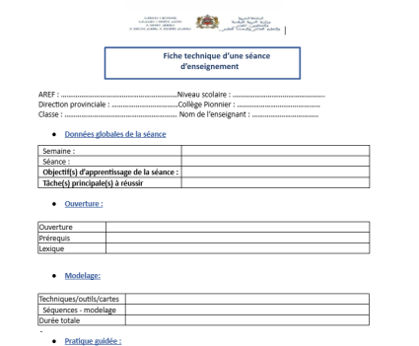





Support PPT
Cahier de l’élève
Fiche technique de préparation de la séance
Livret de l’élève

Slide 5
Repérage dans l’unité didactique (1/3)
SEMAINE 1
Séance 1
Vocabulaire : S’approprier le vocabulaire du spectacle.
Compréhension de l’oral : Identifier une appréciation, un jugement de valeur et sa justification.
Séance 2
Actes de parole : Exprimer des appréciations à propos d’un spectacle et le recommander.
Production de l’oral : Echanger autour d’une expérience de spectacle et exprimer ses appréciations.
Séance 3
Compréhension globale : Emettre des hypothèses sur le sens du texte à partir d’indices.
Lecture Fluence : Anticiper sur le mot ou le groupe de mots suivants pour lire de manière fluide.
Séance 4
Compréhension détaillée : Identifier les indices d’énonciation dans un texte (traces de subjectivité).

Slide 6
Repérage dans l’unité didactique (2/3)
SEMAINE 2
Séance 5
Vocabulaire : S’approprier le vocabulaire du spectacle.
Compréhension globale : Emettre des hypothèses sur le sens du texte à partir d’indices
Séance 6
Compréhension détaillée : Identifier les indices d’énonciation dans un texte (traces de subjectivité).
Lecture fluence : Anticiper sur le mot ou le groupe de mots suivants pour lire de manière fluide.
Séance 7
Outils de langue : Utiliser de manière correcte le gérondif pour exprimer différentes circonstances.
Séance 8
Tâche finale : Introduire un jugement, une appréciation dans un texte.

Slide 7
Repérage dans l’unité didactique (3/3)
SEMAINE 3
Séance 9
Consolidation : Consolider les acquis de l’unité didactique : vocabulaire, structures, actes de parole, fluence, stratégies de lecture, ...
Séance 10
Consolidation : Consolider les acquis de l’unité didactique : vocabulaire, structures, actes de parole, fluence, stratégies de lecture, ...
Fin de l’unité 2

Slide 8
Identifier les indices de présence du narrateur dans un texte (traces de subjectivité).
Compléter un tableaux de synthèse : opinion – émotion
Repérer les mots et les expressions personnelles,
Repérer les opinions,
Repérer les émotions,
Les stratégies enseignées pendant le modelage et pratiques pendant la séance sont :
Démarche claire et explicite : repérage des indices, explication.
Tableaux structurants : indices, émotion, opinion, appréciation.
Les outils : Questionnement guidé, feedback immédiat, justification systématique des réponses.
Pendant le feedback, attirer l’attention des élèves sur les erreurs fréquentes :
Lister les indices d’énonciation sans savoir distinguer subjectivité et informations objectives.
Confondre les opinions, les émotions et les appréciations.

Slide 9




Donner un feedback de manière efficace aux élèves
Pourquoi c’est important ?
Bonnes pratiques
Pratiques à éviter
Le feedback ne doit pas être un jugement sur l’élève ni sur ses capacités
Le feedback est une opportunité d’apprentissage pour les élèves en exploitant des erreurs ou de bonnes réponses
Le feedback permet aux élèves d’être conscients des critères de réussite d’une tâche
Le feedback encourage les élèves à identifier les erreurs à ne pas reproduire, ou alors les bonnes pratiques à renforcer
Demander aux élèves de justifier leurs réponses et de verbaliser leur raisonnement
Donner des feedback aux élèves de manière instantanée à chaque fois que l’occasion se présente (ne pas laisser passer des erreurs)
Donner un feedback spécifique, détaillé et objectif aux élèves:
« Voici pourquoi c’est une bonne réponse »; « Voici ce que tu as bien fait … »
« Voici pourquoi c’est une réponse incomplète. Voici l’erreur »
Ne pas donner de feedback ou donner du feedback de manière occasionnelle seulement
Donner un feedback générique sans préciser pourquoi: « Bien »; « C’est faux » ; « Excellent »
Porter un jugement de valeur sur l’élève: « Tu es intelligent »; « Tu es paresseux »; …
S’adresser uniquement à l’élève concerné
Pour plus d’informations Veuillez consulter le lien Suivant : «Banque des pratiques pédagogiques efficaces »
Autres questions ? Veuillez Contacter l’inspecteur encadrant

Slide 10
5 min
Compréhension détaillée
45 min

Slide 11
5 min

Slide 12

Bonjour! Prêts pour démarrer notre séance ? Allons-y!

Slide 13
10 min

Slide 14
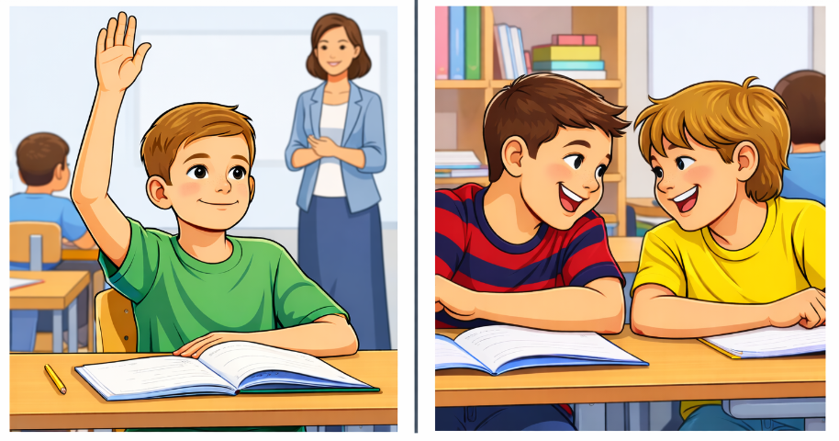
Voici une situation en classe. Quel comportement trouvez-vous plus approprié ? Pourquoi ?
Choisir 3 élèves au hasard et leur demander de justifier leurs réponses.

Slide 15

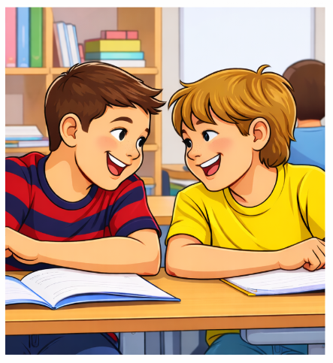
Voici une explication de cette situation de classe.
Rappeler que cette situation est courante dans les salles de classe.
Les deux élèves bavardent et rient pendant le cours.
Ils ne suivent pas la leçon.
Ils ne font pas attention aux explications du professeur.
Ceci est un comportement négatif.

Slide 16

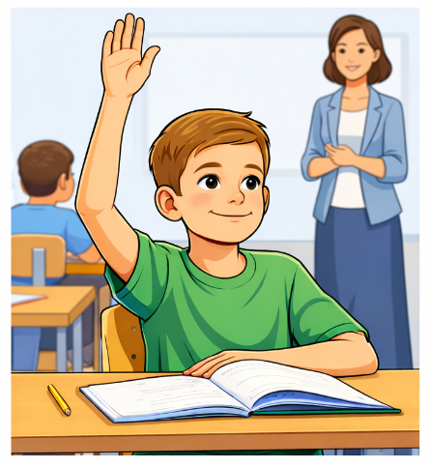
Voici le comportement approprié.
Encourager les élèves à adopter des comportements positifs.
L’élève lève la main pour participer.
Il respecte les règles de la classe.
Ce comportement aide à mieux comprendre la leçon et à réussir.
Ceci est un comportement positif.

Slide 17
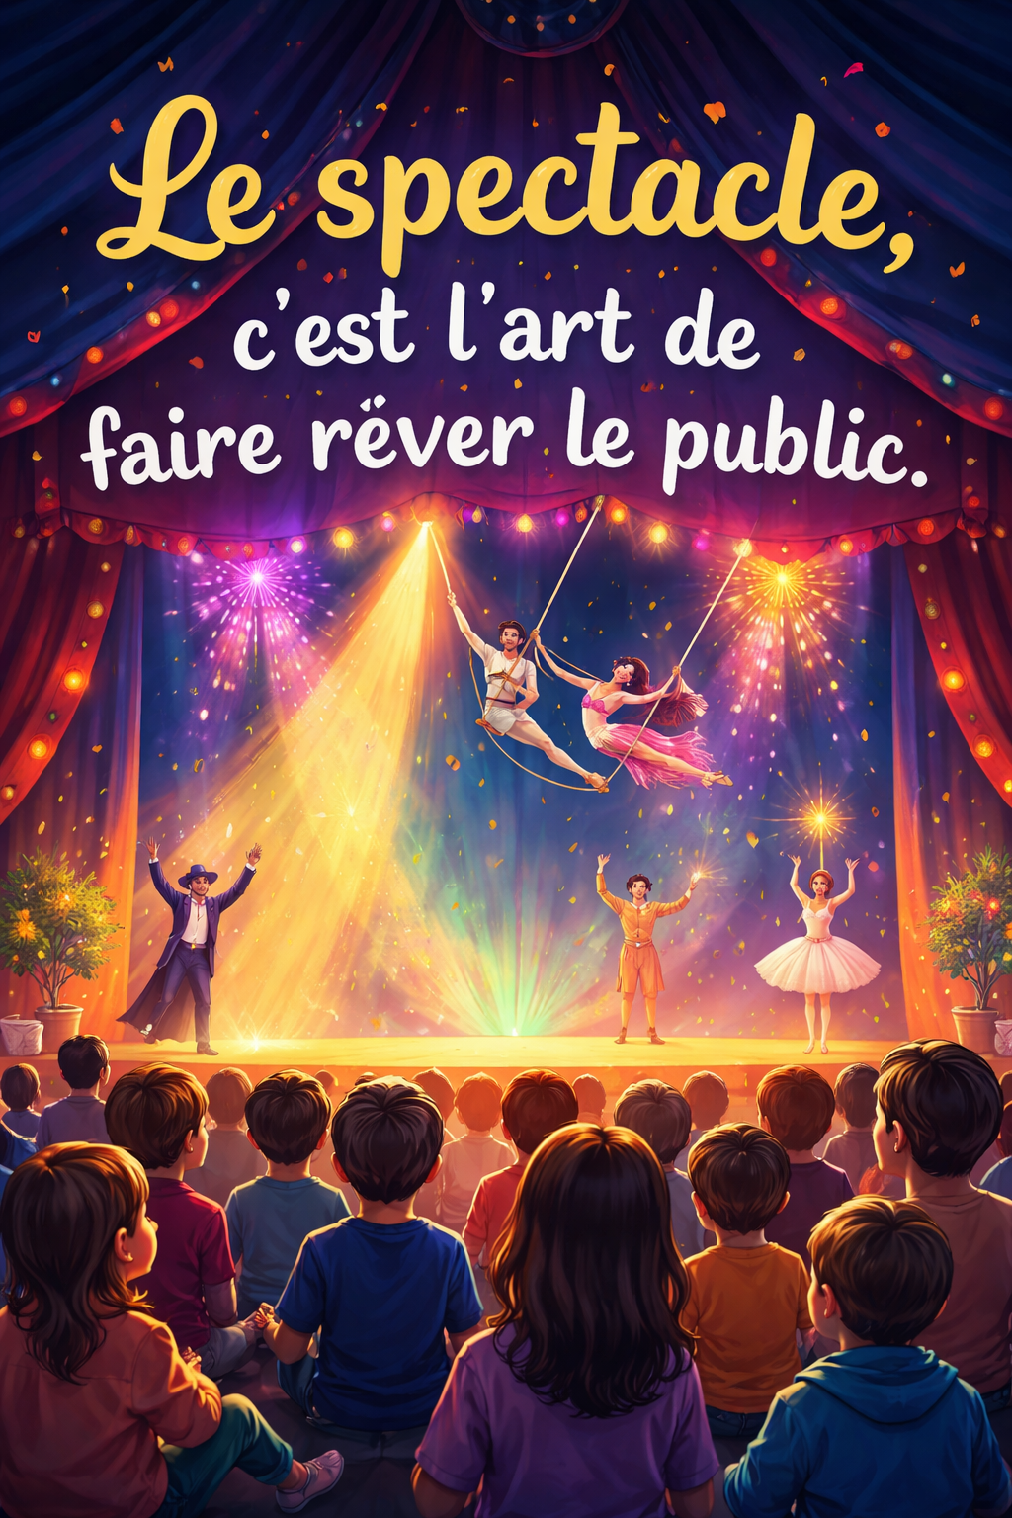
Maintenant, on passe à la citation du jour. Proposez une explication avec des mots simples.
Encourager la prise de parole. Cibler les élèves qui hésitent..
Le spectacle, c’est l’art de faire rêver le public.
……………………………………………………………………………………………………………………………...
……………………………………………………………………………………………………………………………...
……………………………………………………………………………………………………………………………...

Slide 18
Voici quelques propositions pour expliquer la citation du jour..
Encourager la prise de parole. Cibler les élèves qui hésitent..
Le spectacle, c’est l’art de faire rêver le public.
Quand on assiste à un spectacle, on découvre un monde imaginaire et merveilleux.
Les artistes utilisent la musique, les lumières, les costumes pour créer des émotions.
Le spectacle permet au public de rêver et d’oublier le quotidien.

Slide 19


Passons maintenant à la séance d’aujourd’hui : la compréhension détaillée du texte.
Rappeler aux élèves que le texte a déjà fait objet d’une lecture globale lors de la séance précédente.
Compréhension détaillée
45 min
Vive la magie du cirque !

Slide 20

Voici l’objectif de la séance d’aujourd’hui.
Lire l’objectif de la séance avec une voix claire et audible.
Compréhension détaillée : Identifier les indices d’énonciation dans un texte (traces de subjectivité).

Slide 21
10 min

Slide 22
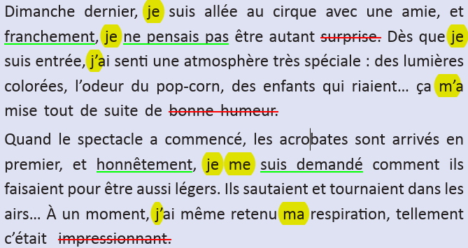
Aujourd’hui, nous allons apprendre à repérer les mots qui montrent que la narratrice parle d’elle, de ses avis et de ses émotions.
Expliciter cet exemple pris dans le texte. Verbaliser la démarche.
Démarche à suivre
Je repère les indices de celui qui parle dans le texte: je surligne ou j’entoure « je / j’ / me / m’ » je cherche des mots qui montrent l’avis de la narratrice : ce qu’elle pense: franchement, honnêtement, je ne pensais pas... Je cherche les mots qui montrent ses sentiments et ses réactions. surprise, de bonne humeur, impressionnant…

Slide 23
Je répète la démarche, suivez bien.
Verbaliser la démarche. Apporter des explications supplémentaires si nécessaire.
Démarche à suivre
Pour chercher les indices de la présence de la narratrice, je repère: Pronoms / marques de 1re personne : je, j’, me, m’ Verbes / expressions d’opinion : je pense, je me demande, je me dis, je recommande… Émotions / Appréciations : surprise, peur, heureuse, fascinée, impressionnant, fascinant, incroyable…

Slide 24
10 min

Slide 25

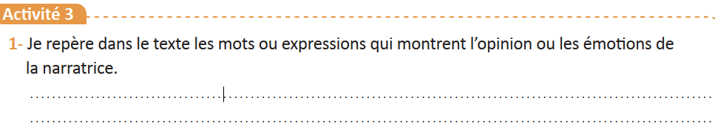
Maintenant, repérez dans le texte les mots ou expressions qui montrent l’opinion ou les émotions de la narratrice.
Désigner des élèves au hasard. Recueillir leurs réponses et leur demander de les justifier. Fournir un feedback.

Slide 26
Voici la réponse attendue.
Désigner des élèves au hasard. Recueillir leurs réponses et leur demander de les justifier.
Franchement, je ne pensais pas être autant surprise, honnêtement
j’ai même retenu ma respiration, tellement c’était impressionnant, vraiment fascinant, j’avais peur pour eux, j’étais complètement fascinée, je ne suis pas fan des clowns, je me suis sentie super heureuse, pour être honnête…

Slide 27
Maintenant, classez ces mots et expressions selon le tableau suivant:
Désigner des élèves au hasard. Recueillir leurs réponses et leur demander de les justifier. Fournir un feedback.
une atmosphère très spéciale / ça m’a mise tout de suite de bonne humeur
je me suis demandé / j’ai même retenu ma respiration
tellement c’était impressionnant / j’avais le cœur qui battait vite
j’étais complètement fascinée / m’a vraiment fait rire
les applaudissements étaient incroyables / je recommande vraiment
Opinion | Emotion

Slide 28
Voici la réponse attendue.
Désigner des élèves au hasard. Recueillir leurs réponses et leur demander de les justifier.
une atmosphère très spéciale / ça m’a mise tout de suite de bonne humeur
je me suis demandé / j’ai même retenu ma respiration
tellement c’était impressionnant / j’avais le cœur qui battait vite
j’étais complètement fascinée / m’a vraiment fait rire
les applaudissements étaient incroyables / je recommande vraiment
Opinion | Emotion
une atmosphère très spéciale je me suis demandé tellement c’était impressionnant les applaudissements étaient incroyables je recommande vraiment | ça m’a mise tout de suite de bonne humeur j’ai même retenu ma respiration j’avais le cœur qui battait vite j’étais complètement fascinée m’a vraiment fait rire

Slide 29
10 min

Slide 30
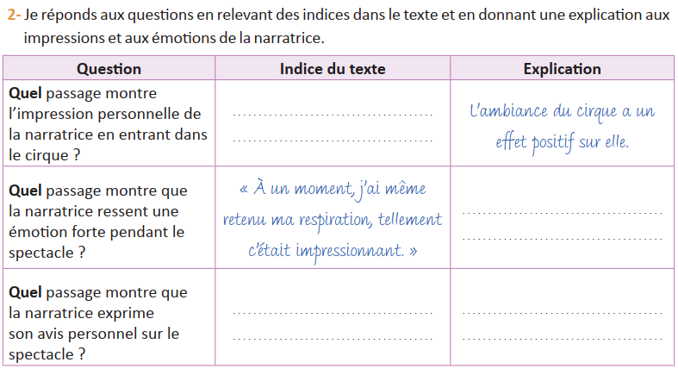
Maintenant, relevez des indices dans le texte et donnez une explication aux impressions et aux émotions de la narratrice.
Rappeler la démarche du travail en binômes : travaillez seul puis comparez avec votre camarade.

Slide 31
Voici les réponses attendues.
Apporter des explications supplémentaires si nécessaire.
Dès que je suis entrée, j’ai senti une atmosphère très spéciale… ça m’a mise tout de suite de bonne humeur.
La narratrice est très impressionnée par le spectacle.
C’est un spectacle que je recommande vraiment.
La narratrice donne son opinion personnelle et conseille aux autres d’aller voir ce spectacle.

Slide 32
10 min

Slide 33
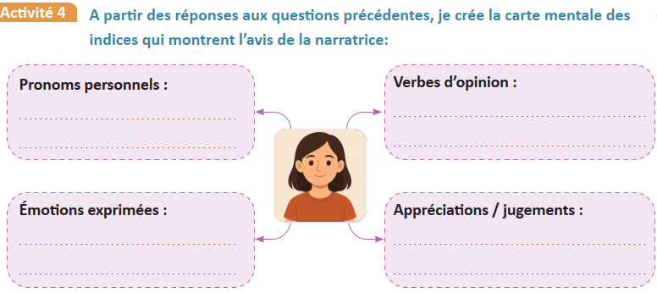
Créez la carte mentale des indices qui montrent l’avis de la narratrice. Travaillez seuls.
Circuler dans les rangs. Accompagner les élèves en difficulté.

Slide 34
Voici les Mots-clés du texte, reliés au thème et à l’idée principale.
Apporter des explications supplémentaires si nécessaire.
je
me / m’
j’
je pensais / je me suis demandé
je me suis dit / je recommande
une atmosphère très spéciale
c’était impressionnant / vraiment fascinant / les applaudissements étaient incroyables / un spectacle que je recommande vraiment
Surprise / de bonne humeur
fascinée / peur / heureuse

Slide 35
5 min

Slide 36
Qui peut rappeler ce que nous avons appris aujourd’hui ?
Désigner quelques élèves.
1. Aujourd’hui, nous avons appris :

Slide 37
Voici ce que nous avons appris aujourd’hui.
Ces notes peuvent éventuellement servir de traces écrites.
1. Aujourd’hui, nous avons appris à :
Identifier les indices d’énonciation dans un texte (traces de subjectivité).
  Pronoms: je, me…
  Verbes d’opinion: je pense, je recommande…
  Mots d’émotion / jugements: peur, heureuse, impressionnant, fascinant…

Slide 38

N’oubliez pas de faire cette activité à la maison.
Cet exercice fera l’objet d’une correction collective au début de la prochaine séance.
Faites à la maison l’activité 1 et 2 , livret de l’élève, p. 27-28.

